Slide 1
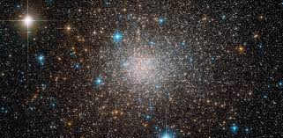
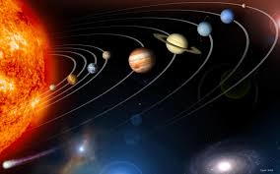
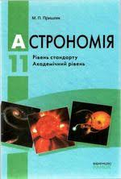
Астрономія 11 клас
27.01.2022р.
Планети-гіганти та їх супутники

Slide 2
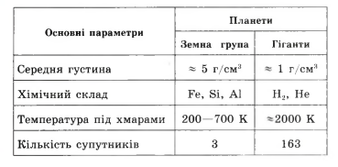
1. Планети-гіганти
Пригадаємо, планети Сонячної системи за розмірами і будовою діляться на дві групи — планети земної групи (Меркурій, Венера, Земля, Марс) та планети-гіганти (Юпітер, Сатурн, Уран, Нептун).

Slide 3
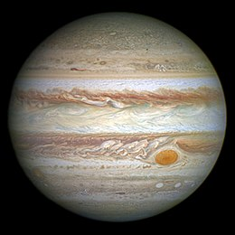
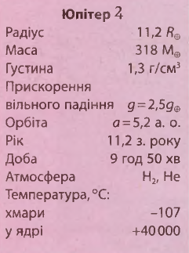
2. Юпітер
Найбільша планета Сонячної системи
Названий на честь наймогутнішого бога римської міфології
Можливість існування життя у хмарах
Знімок космічного телескопа «Габбл»
З 1970-х років до планети було відправлено 8 міжпланетних апаратів НАСА
У 2011 р. було запущено АМС Юнона,яка розпочала детальні дослідження Юпітера
4.07 2016 р.

Slide 4
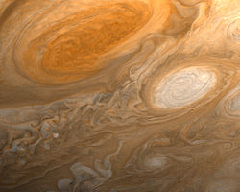
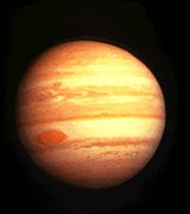
2. Юпітер
Відкрита Джованні Кассіні 1665 року
Станом на 2000 рік «пляма» мала розміри 15х30 тис. км
Знімок Юпітера
«Піонером-10» у 1974 році
Велика Червона Пляма
Система слабких кілець, шириною близько 1000 км і товщиною не більш 30 км

Slide 5
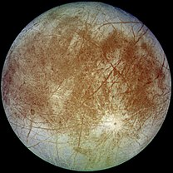
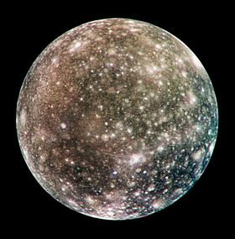
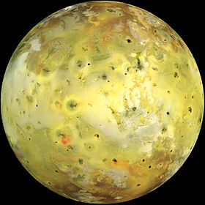
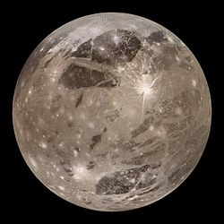
2. Супутники Юпітера
Має 69 супутників
Має глобальний океан, в якому не виключена можливість існування життя
Найбільші супутники – Іо, Європа,
Ганімед, Каллісто
Європа
Каллісто
Наявність потужних діючих вулканів
Найбільший супутник Сонячної системи
Ймовірно є океан під поверхнею супутника
Іо
Ганімед

Slide 6
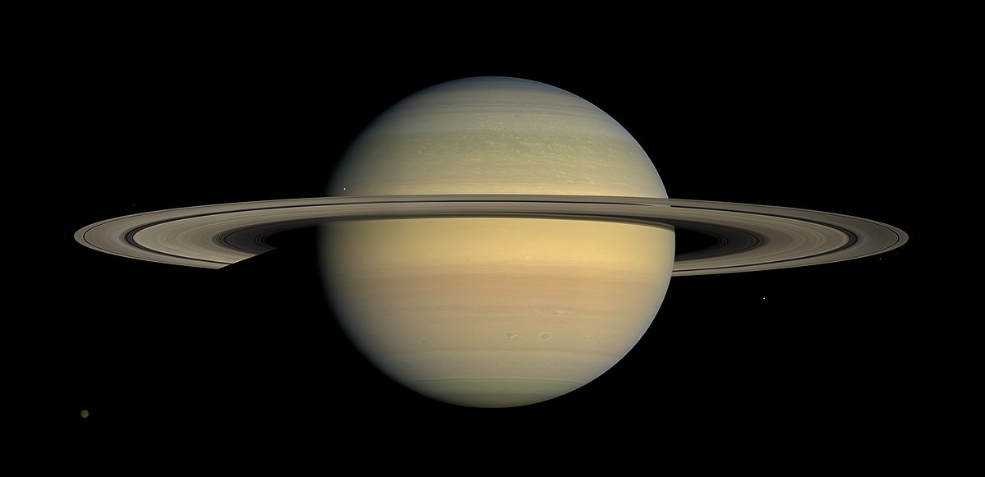
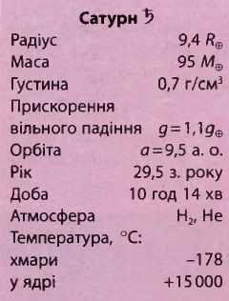
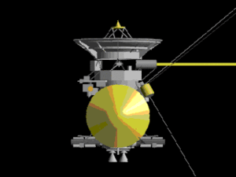
3. Сатурн
Названий на честь батька головного бога Юпітера
Кільця складаються з частинок криги
АМС «Кассіні»
Дуже сильні вітри

Slide 7
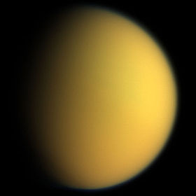
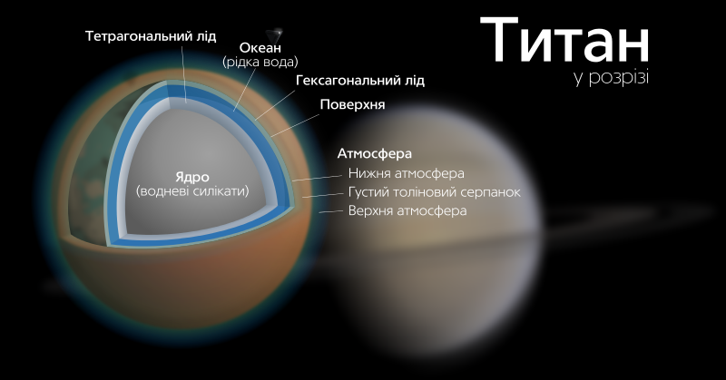
3. Супутники Сатурна
Має 62 супутники
Другий за розміром у Сонячній системі
Найбільший - Титан

Slide 8
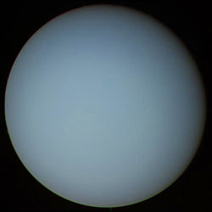
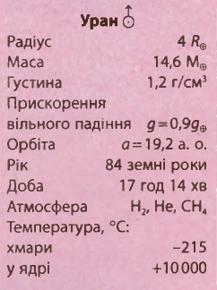
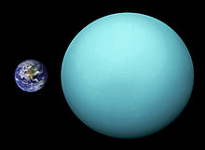
4. Уран
Названий на честь бога неба
Блакитна планета
Відкрита В. Гершелем у 1781р.
«Лежить» на боку
Як і Венера, обертається у зворотньому напрямку
Зіставлення розмірів Землі та Урану
Має систему кілець

Slide 9
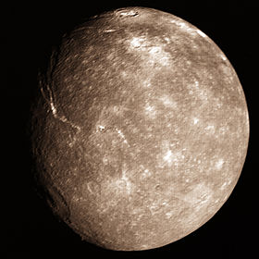
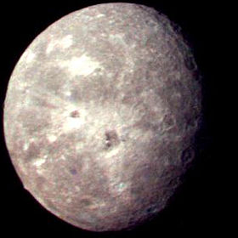
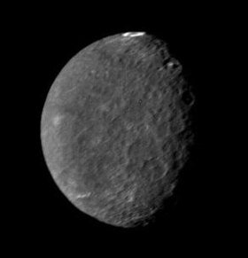
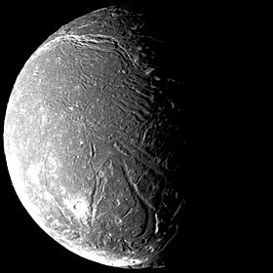
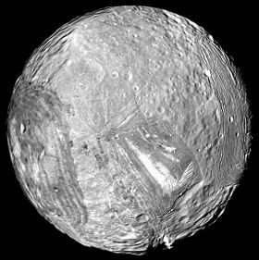
4. Супутники Урана
Має 27 супутників
Всі супутники отримали назви на честь персонажів творів Шекспіра та Поупа
Титанія
Оберон
Умбріель
5 супутників відкриті за допомогою телескопів
Аріель
Міранда
Всі інші відкриті АМС «Вояджер-2»

Slide 10
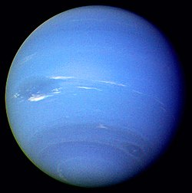
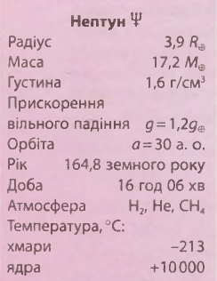
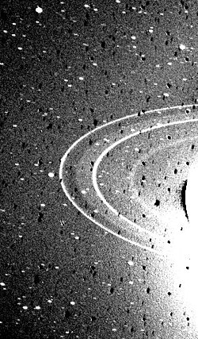
5. Нептун
Відкритий 23.09.1846р. математичними розрахунками
На планеті бушують найсильніші вітри серед усіх планет
Кільця Нептуна

Slide 11
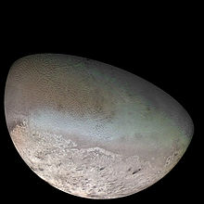
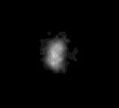
5.Супутники Нептуна
Має 14 супутників
Названі іменами морських божеств в грецькій міфології
Тритон рухається навколо планети у зворотньому напрямку в порівнянні з обертанням Нептуна навколо своєї осі
Нереїда
Зображення Тритона, зроблене АМС «Вояджер-2»
Всі інші відкриті АМС «Вояджер-2» 1989р.

Slide 12
Підсумки уроку
Які планети відносяться до планет-гігантів?
Які особливості планети Юпітер?
Які особливості планети Сатурн?
Які особливості планети Уран?
Які особливості планети Нептун?

Slide 13
Домашнє завдання
Опрацювати § 14,15
Задачі 3.9 та 3.11

